Slide 1
나의 이야기

Slide 2
Copyright
본 자료는 동그라미재단의 지원으로 개발되었으며, 저작권과 일체의 사용권리는 “서울중등진로와직업교과교육연구회“에 있습니다.
Creative Commons License의 "저작자표시-비영리-변경금지(CC BY-NC-ND)"에 따라 비영리 목적의 경우 사용 가능합니다.
http://creativecommons.org/licenses/by-nc-nd/4.0/

Slide 5
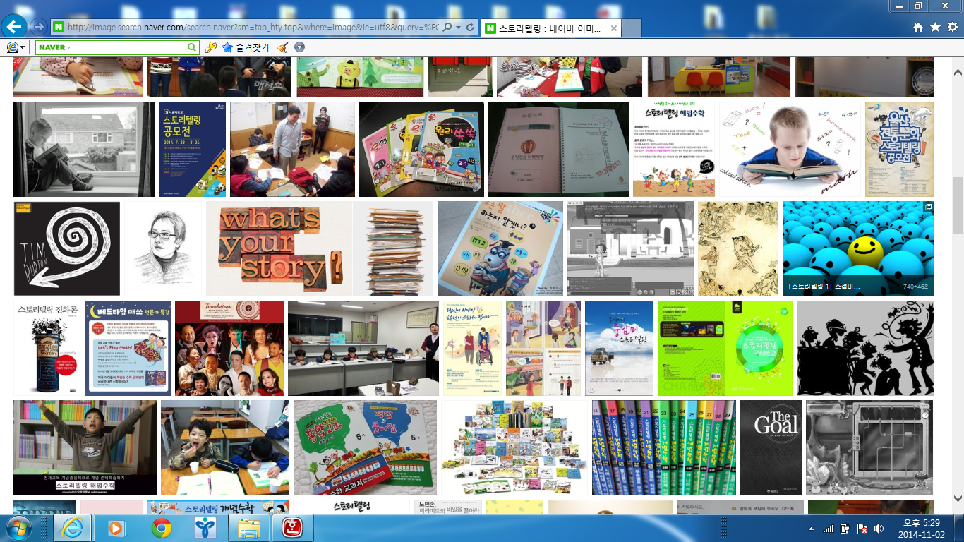
스토리텔링 시대
Storytelling
= Story : 마음을 움직이는 이야기
+Telling : 공감을 얻도록 말하는 것

Slide 6
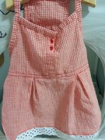
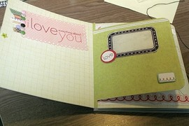
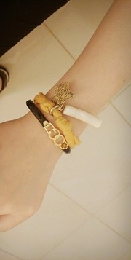
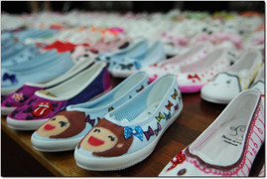
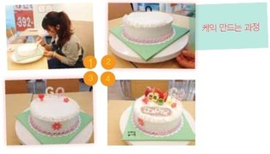
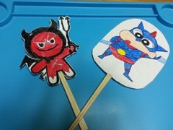
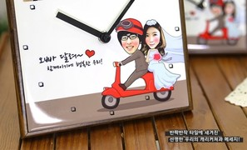
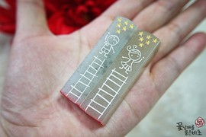

Slide 7
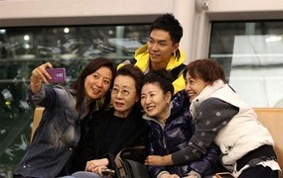
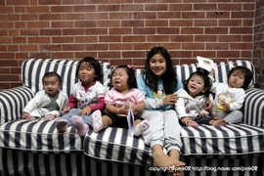

Slide 8
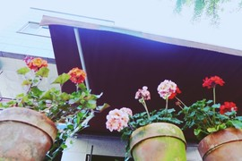
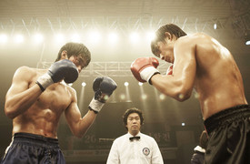
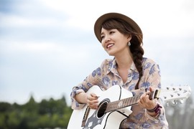
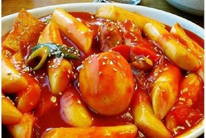
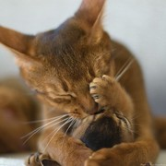
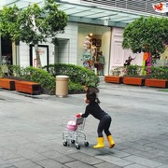
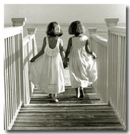
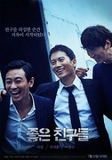
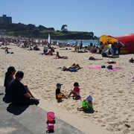
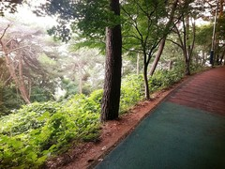
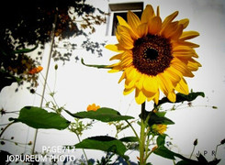
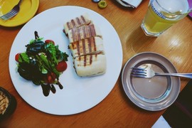
소소한 일상 속에 남과 다른 나 있다.

Slide 9
나를 표현하는 일상 10가지
인물
운동
영화
여행
음악
음식
각 아이템 별로
내가 좋아하는 것
적기 -3분
격언
친구
과목
책

Slide 10
나를 표현하는 일상 10가지
인물
운동
소소한 나의 일상으로 나를 소개해 보세요.
1인 1정보 제공
싸인 받으세요.
-5분
영화
여행
음악
음식
격언
친구
과목
책

Slide 11
나라는 사람은요 딱 한마디로 이것……!!!
&&&※￡€ÕÓÙÜ
Øæðð§Ζ
ÜÆ￥ŦŒ

Slide 12
나라는 사람은요 딱 한마디로 이것……!!!
&&&※￡€ÕÓÙÜ
Øæðð§Ζ
ÜÆ￥ŦŒ

Slide 13
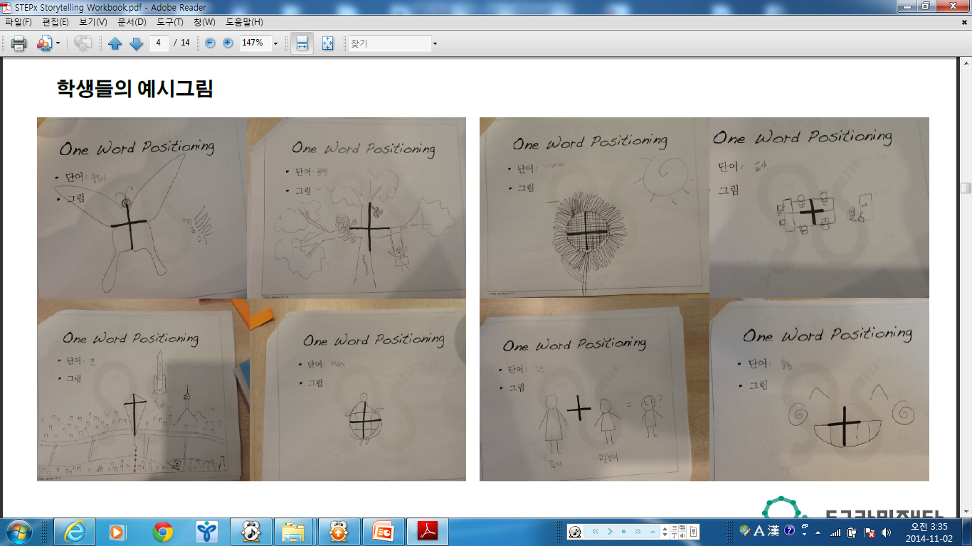
뼈대에 나의 키워드를 입혀봐~~~

Slide 14
뼈대에 나의 키워드를 입혀봐~~~

Slide 15
뼈대에 나의 키워드를 입혀봐~~~
시간은
5분

Slide 16
나만의 스토리를 들려 주세요.
키워드에 얽힌 나만의 스토리를 들려주세요.

